Slide 1
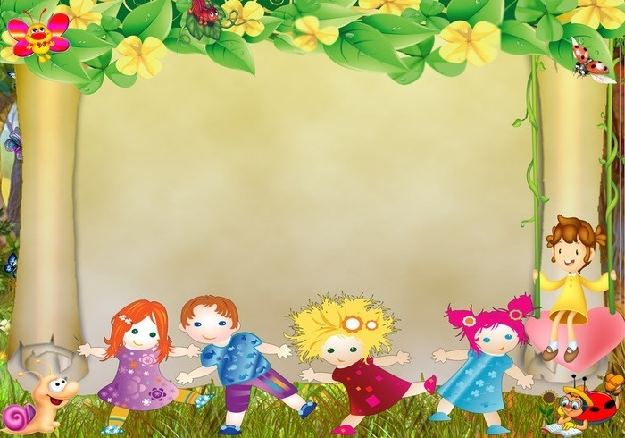
Мастер-класс на тему: «Логоритмика, как средство эффективности умственного и физического развития дошкольников на занятиях» подготовила воспитатель :Одинцова Анна Даниловна

Slide 2
Актуальность:
ЛОГОРИТМИКА помогает малышу развиваться гармонично, постепенно и в соответствии с возрастом,
тем самым восполняя недостаток речевого и психомоторного развития.

Slide 3
ЛОГОРИТМИКА. Теоретический аспект.
Первое понимание логопедической ритмики основано на сочетании слова, музыки и движения. Логоритмические упражнения включают в себя речевые, музыкально-двигательные и коммуникативные игры.

Slide 4
Основная цель:
преодоление речевого нарушения у детей раннего и дошкольного возраста путём развития, воспитания и коррекции двигательной сферы через музыкально-
логоритмические занятия.

Slide 5
Задачи.
Коррекционные: преодоление основного речевого нарушения, развитие дыхания, голоса, артикуляции, а также развитие и совершенствование основных психомоторных качеств во всех видах моторной сферы.
Образовательные: формирование двигательных навыков и умений, знакомство с разнообразием движений, с пространственной организацией тела, с некоторыми музыкальными понятиями.
Воспитательные: воспитание и развитие чувства ритма музыкального произведения и собственного ритма движений, воспитание способности ритмично двигаться под музыку и критически относиться к своим движениям и речи.

Slide 6
Средства логоритмики
Логопедическая (артикуляторная гимнастика)
Пальчиковая гимнастика, упражнения на развитие мелкой моторики
Игра на музыкальных инструментах
Самомассаж
Вокальные упражнения
Чистоговорки
Фонопедические упражнения
Игры, танцы
Упражнения на развитие общей моторики
Дыхательные упражнения

Slide 7
Музыкально-ритмическое направление
Фонопедические упражнения для горла
Ритмические игры
Пение песен и вокализов
Элементарное музицирование
Театральные этюды
Коммуникативные игры
Подвижные игры и хороводы

Slide 8
Рече-двигательное направление
Упражнения на развитие фонационного дыхания
Упражнения на развитие голоса
Упражнения на развитие артикуляции и дикции
Упражнения на развитие координации и речи
Упражнения на развитие речевого внимания
Упражнения на развитие мелкой моторики
Речевые игры без музыкального сопровождения

Slide 9
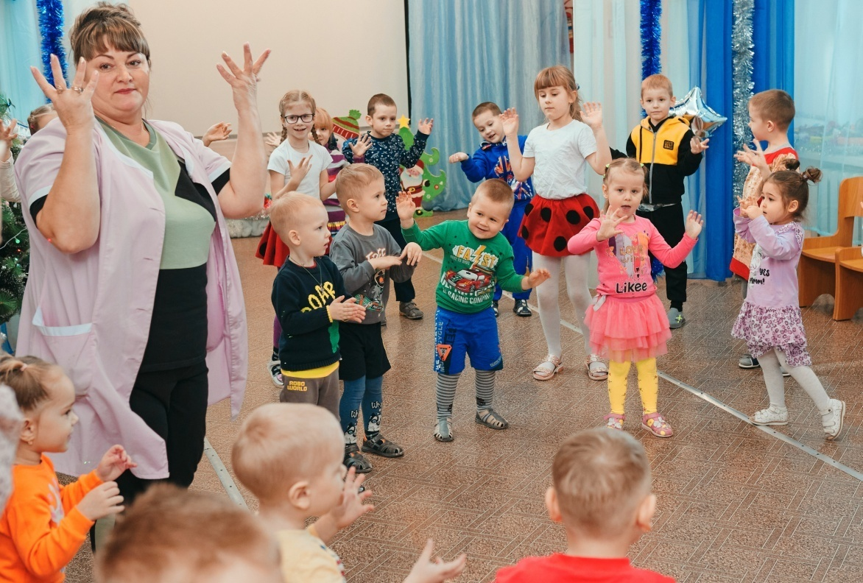
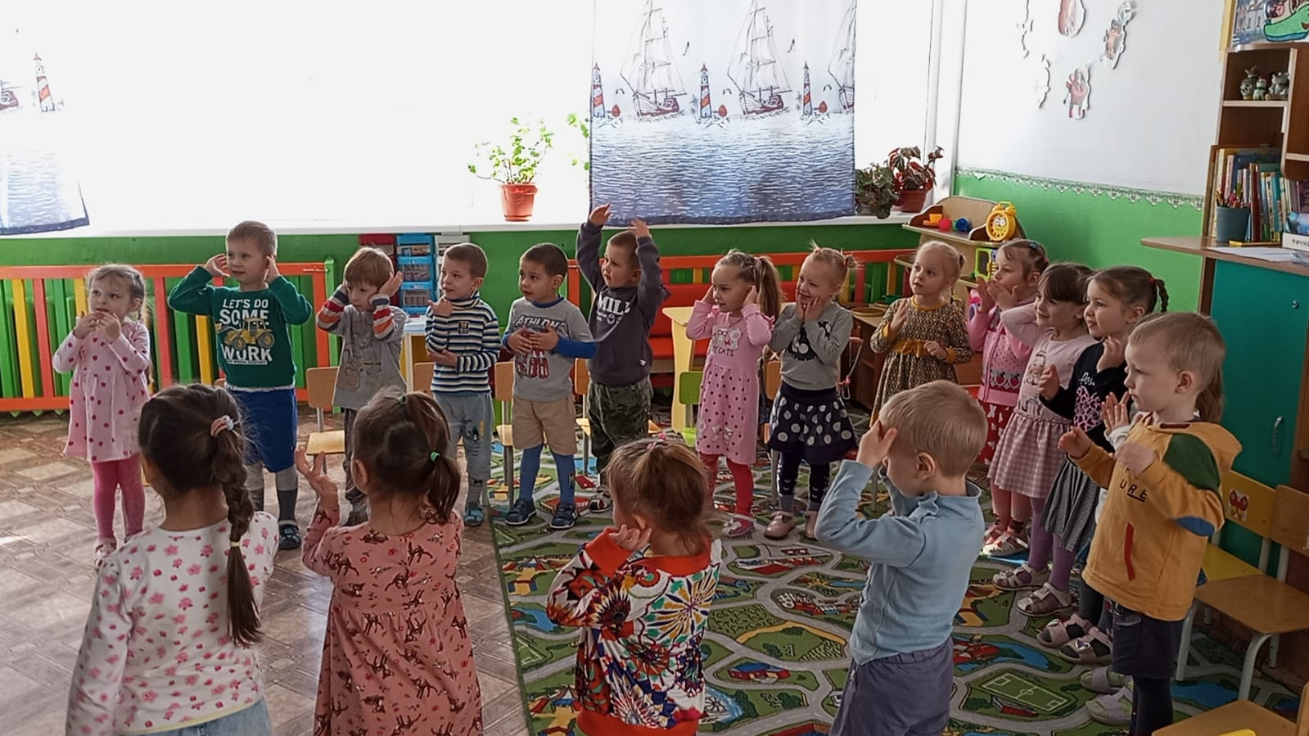
Пальчиковая гимнастика.

Slide 11
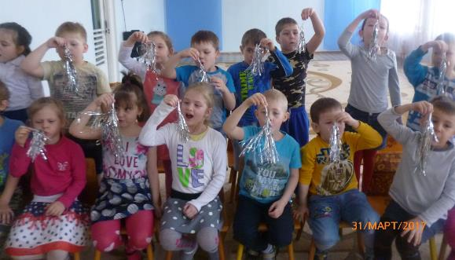
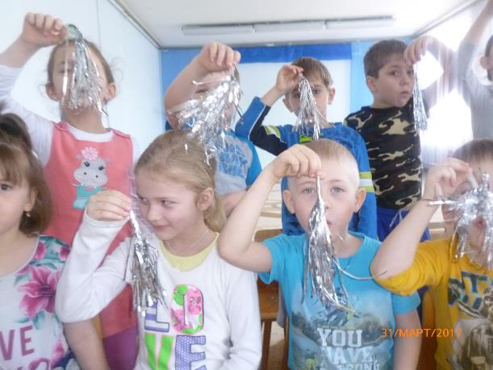
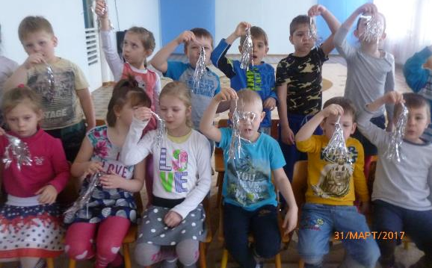
Дыхательная гимнастика

Slide 12
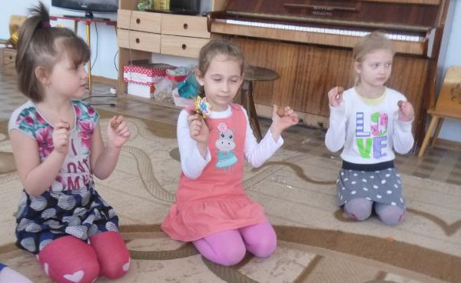
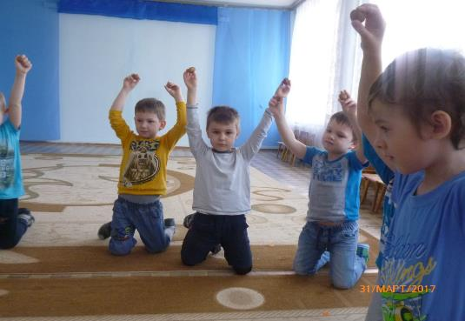
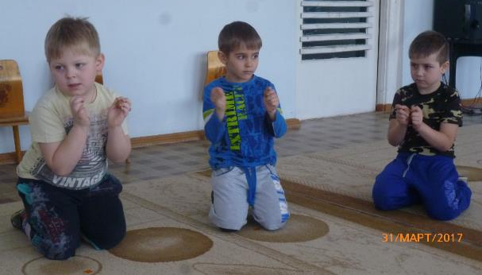
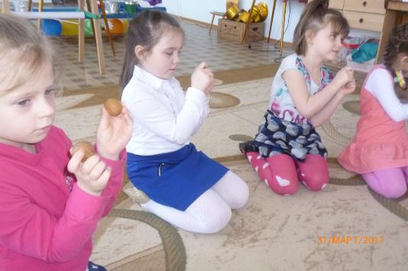
Упражнения на развитие координации, речи и мелкой моторики.

Slide 13
Словесные игры на ускорение

Slide 14
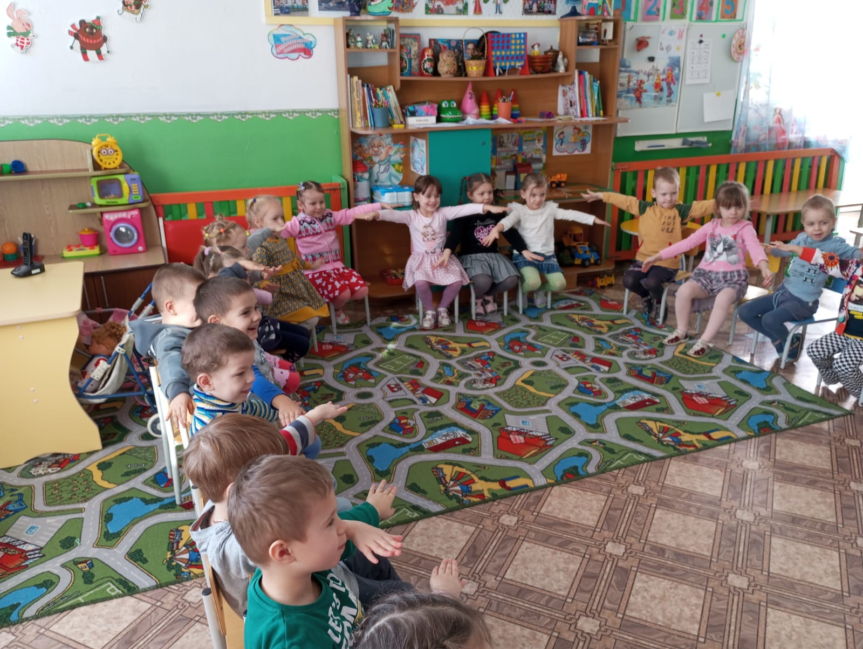
Элементарное музицирование

Slide 15
Вывод.
Практика показывает, что регулярные занятия логоритмикой способствуют нормализации речи ребенка вне зависимости от вида речевого нарушения, формируют положительный эмоциональный настрой, учат общению со сверстниками и многое другое.
Поэтому в детском саду необходимо проводить занятия логоритмикой.

Slide 16
СПАСИБО ЗА ВНИМАНИЕ!

